Slide 1

МОУ Лицей г.Истры
Презентация по русскому языку
3 класс
Тема: «Понятие об окончании слова»
Составила: Коломейцева И.В
2016г.

Slide 2


Slide 3

Дар
подарок
дарить
удар
Белеть
белый
побелеть
белка

Slide 4
Дар
подарок
дарить
Белеть
белый
побелеть

Slide 5
?
У. З.

Slide 6
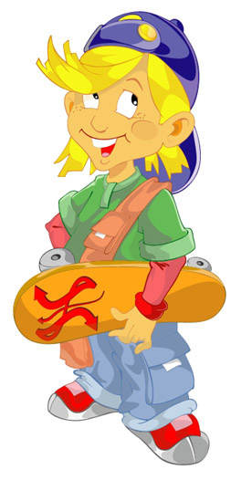


Slide 7
Здравствуйте, ребята!
Поздравляю с началом учебный год. Я тоже хожу школа. Все ребята моего класс учат русский язык.

Slide 8
Здравствуйте, ребята!
Поздравляю с началом учебный год. Я тоже хожу школа. Все ребята моего класс учат русский язык.

Slide 9
Здравствуйте, ребята!
Поздравляю с началом учебного года. Я тоже хожу в школу. Все ребята моего класса учат русский язык.

Slide 10
земля
земли
лес
леса

Slide 11
Окончание
НУЛЕВОЕ

Slide 12
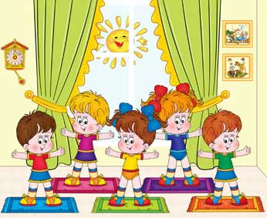

Slide 13



Slide 14
244-811-022

